Slide 1
PROJET CUBES
Lenny, Elouan, Florian

Slide 2
Sommaire
01
02
Configuration du Raspberry
03
Le montage
04
Le code Arduino
Le site
05
L’api et notre base de données
06
Découverte du projet
06

Slide 3
Sommaire
Conclusion
07

Slide 4
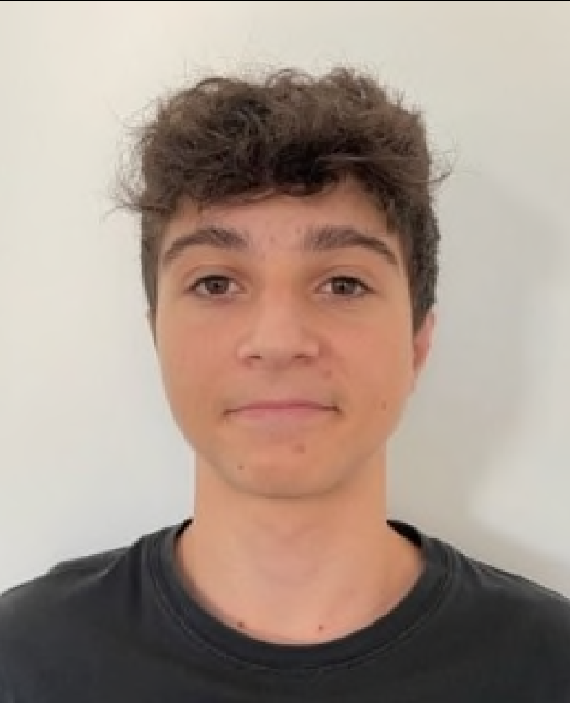
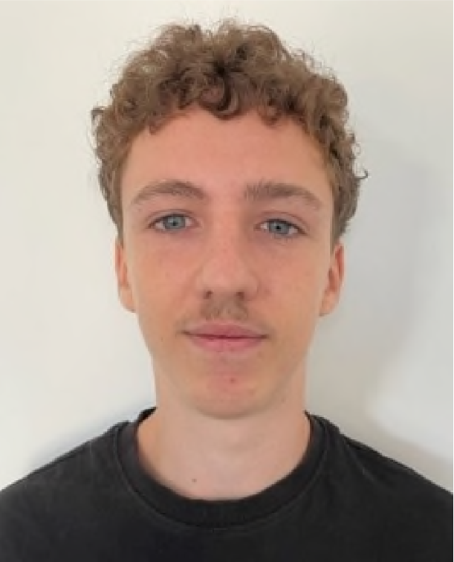
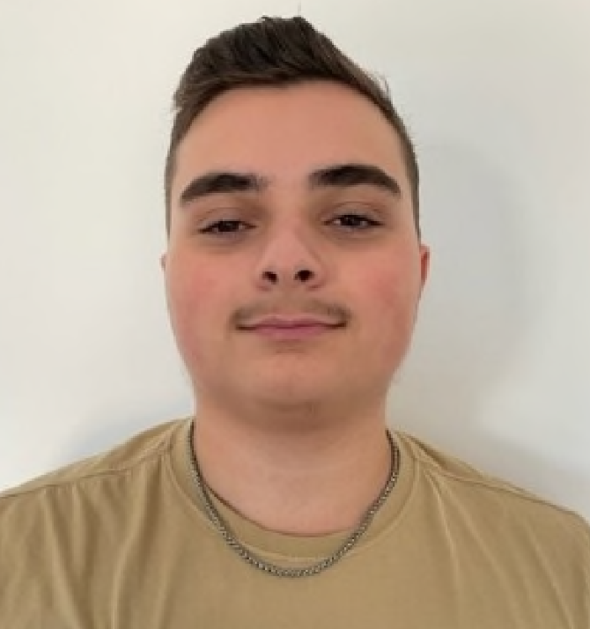
Notre Groupe
Lenny
Site web + câblage Config Raspberry + Diaporama
Elouan
Site web + BDD + Config Raspberry + API
Florian
API + câblage + Config Raspberry + Code Arduino

Slide 5
01
Découverte du projet

Slide 6
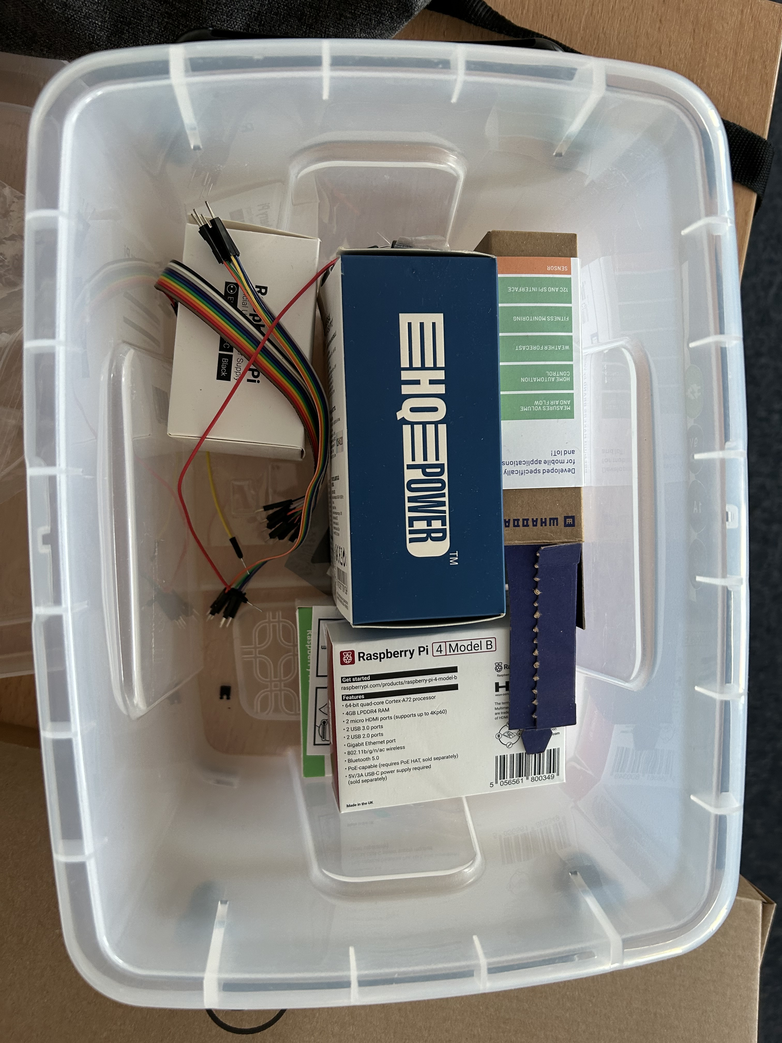
Découverte du projet
Tout d’abord, nous avons commencé par lire en détail le but et l’objectif principal du projet.
C'est-à-dire ;
Découverte du matériel distribué
Analyse du besoin
Chercher des réponses et solutions à ce besoin
Une fois toutes ces étapes terminées, nous avons commencé la configuration du Raspberry pi 4.

Slide 7
02
Configuration du RASPBERRY

Slide 8
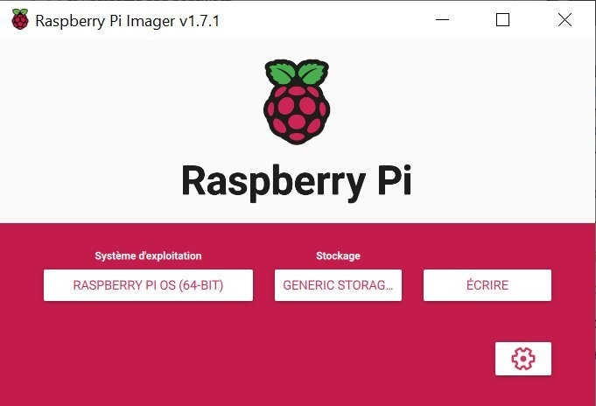
Étape de configuration
Installation de l’OS

Slide 9
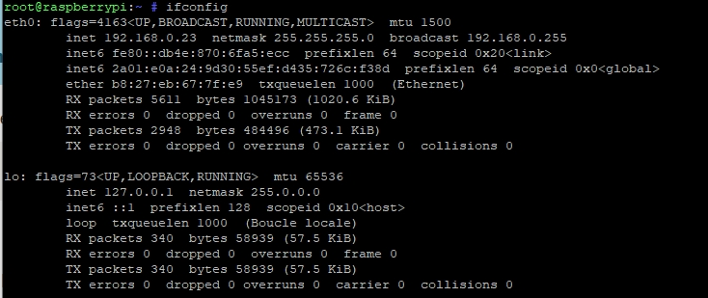
Étape de configuration
Recherche de l’adresse IP

Slide 10
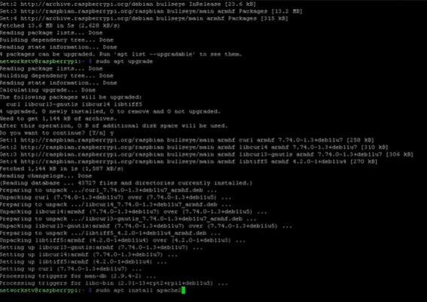
Étape de configuration
Configuration du Raspberry

Slide 11
03
Le Montage

Slide 12
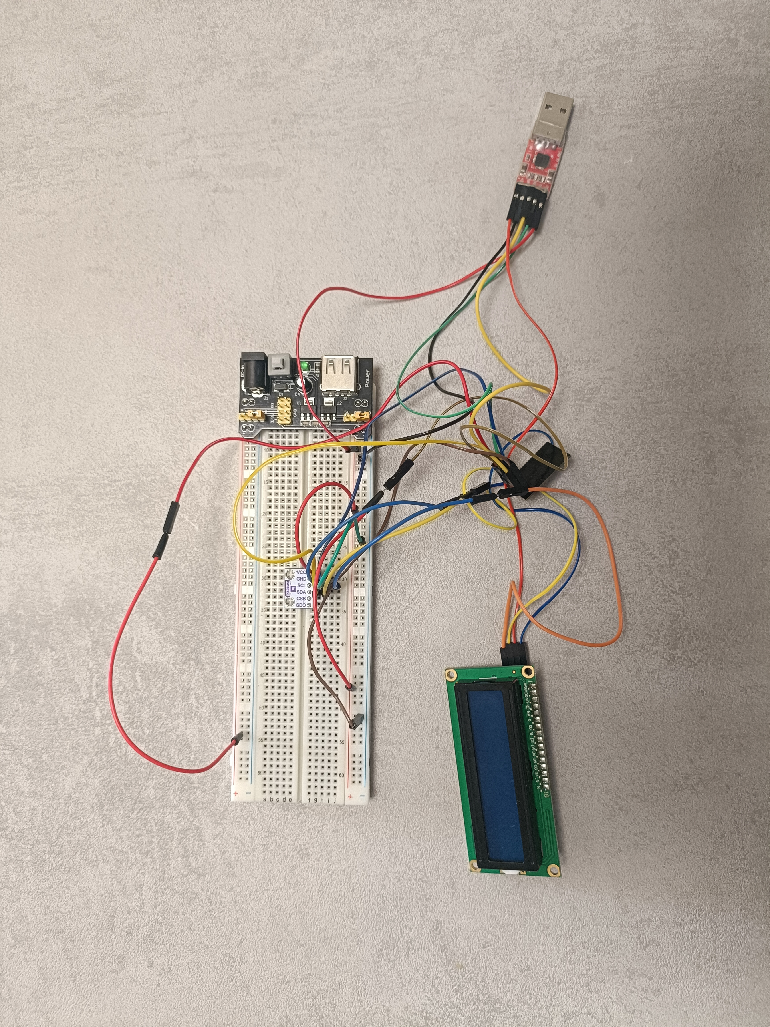
Le Montage
Matériel mis à notre disposition :
-Microcontrôleur wifi ESP8266
-Capteur de température GY-21
-Ecran LCD
-Convertisseur USB CP2102
-Bread board

Slide 13
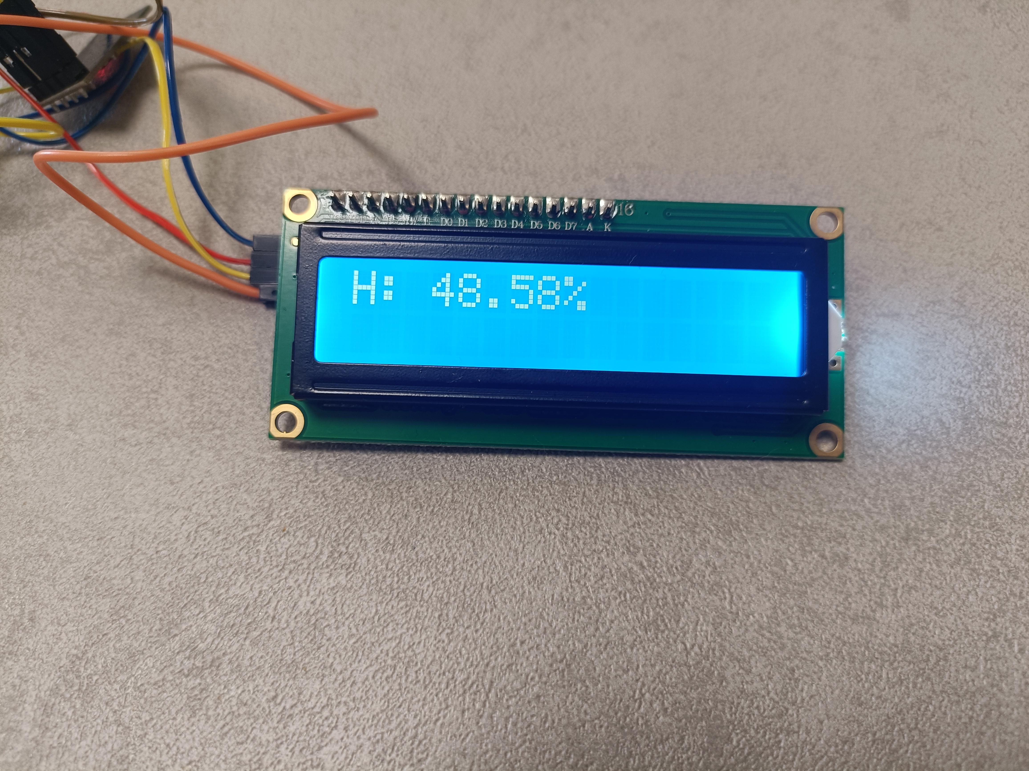
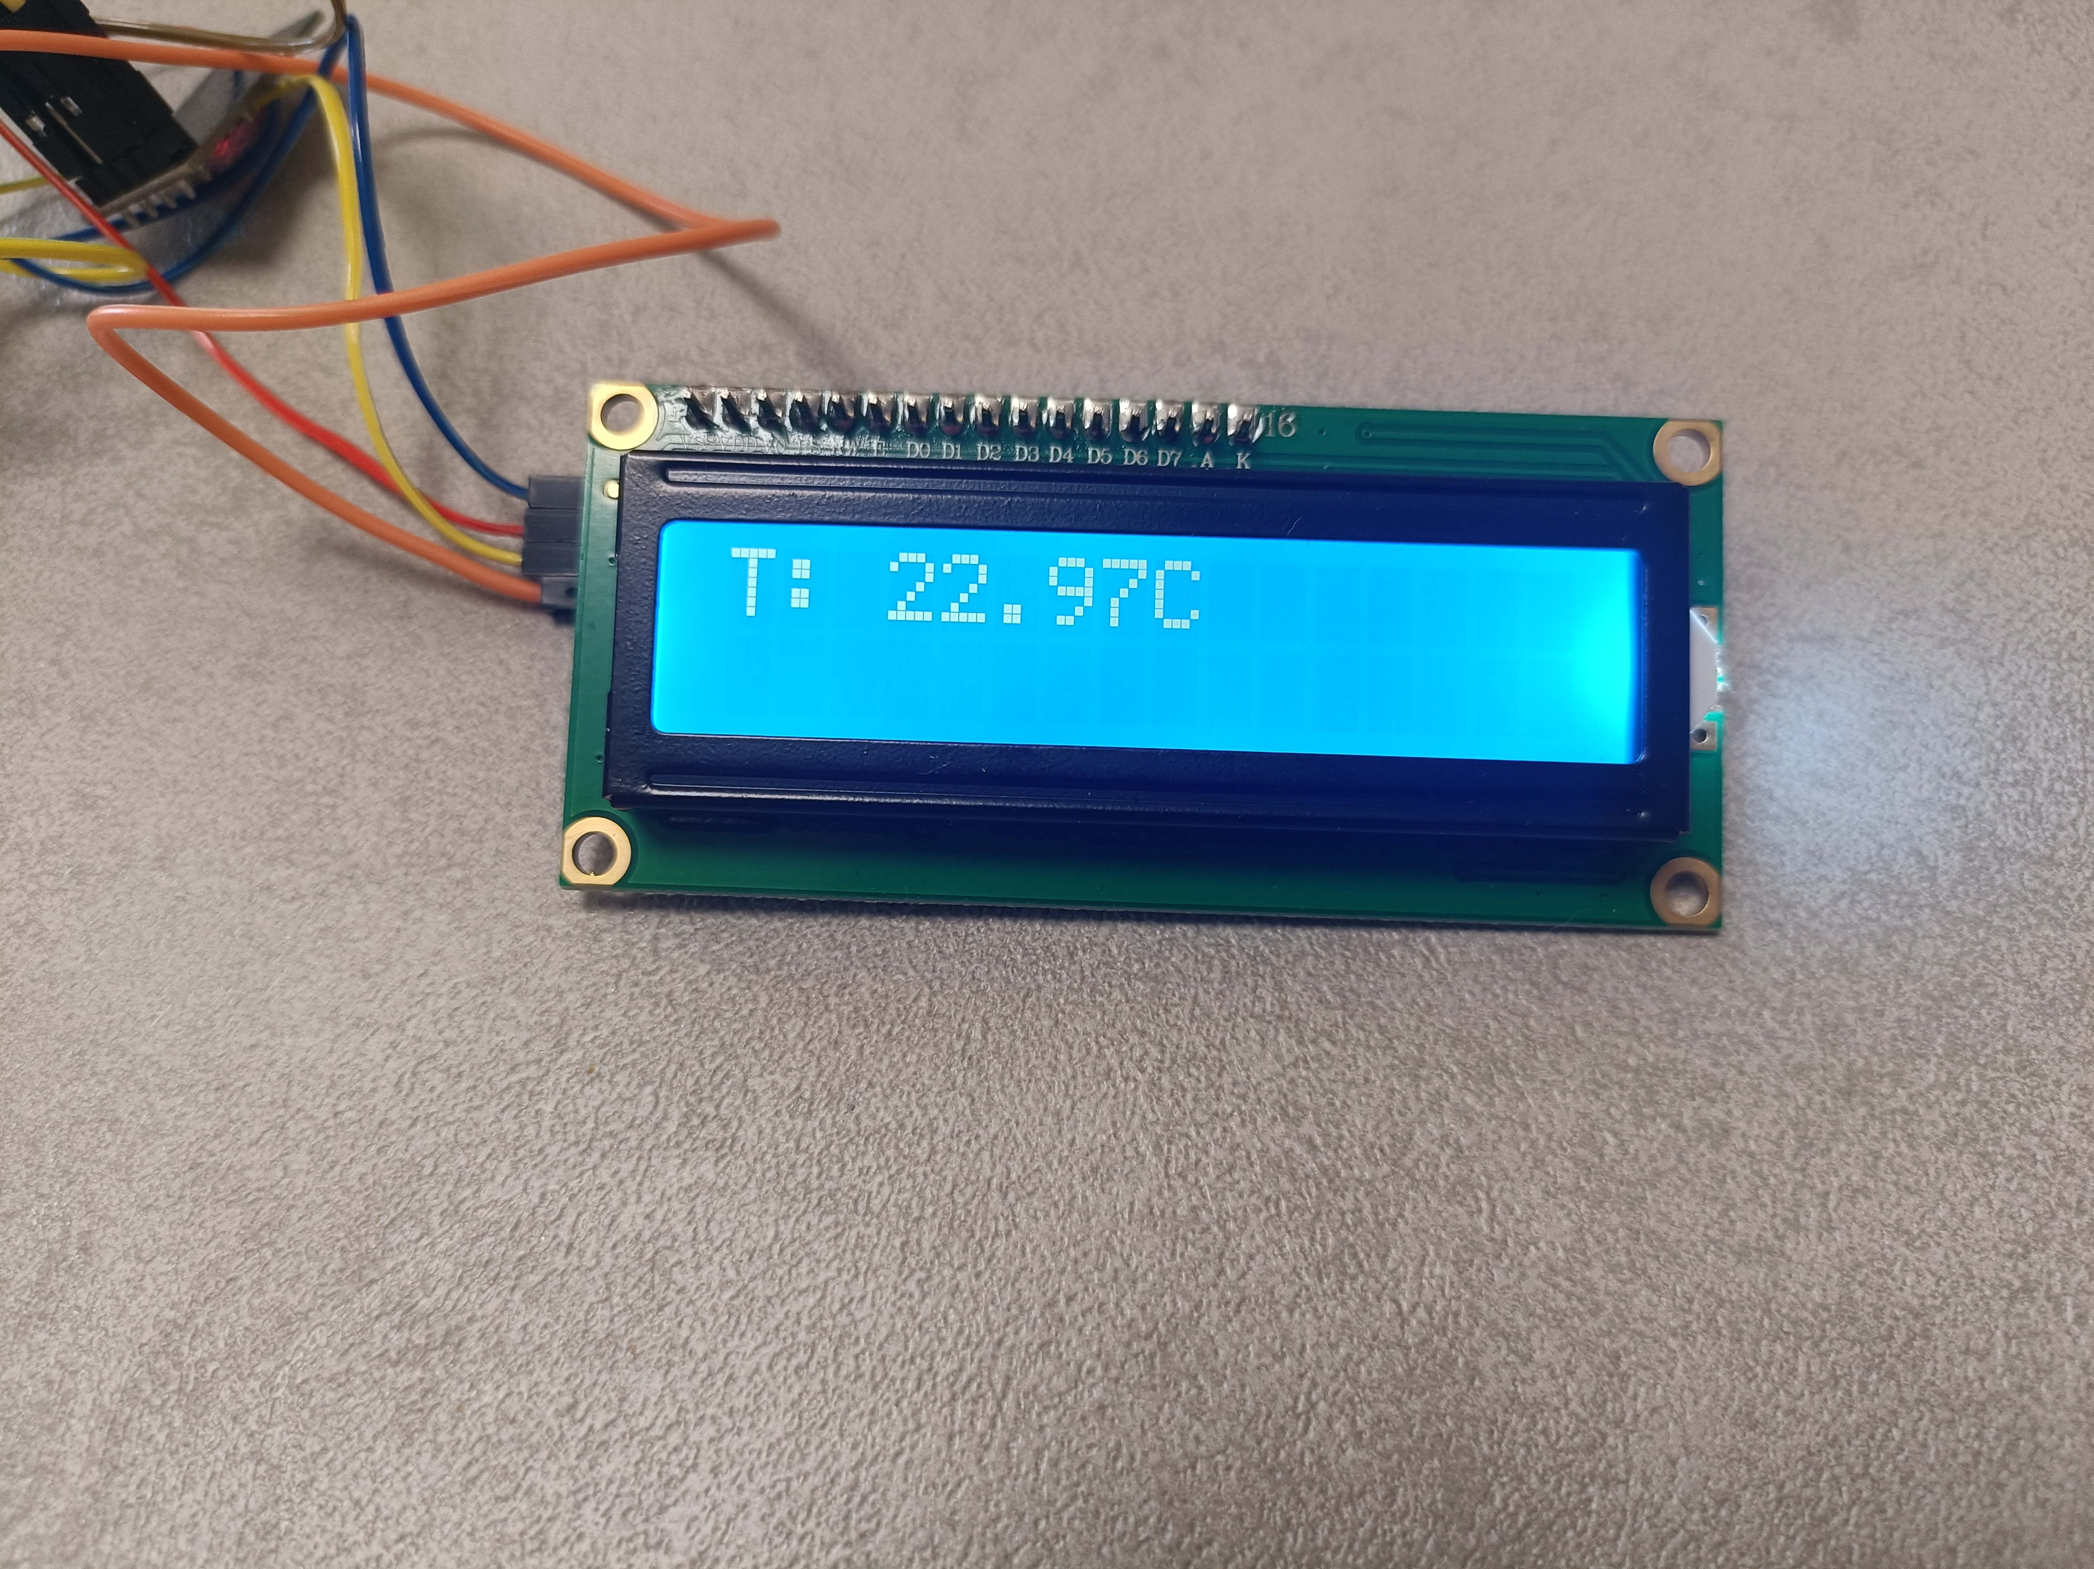
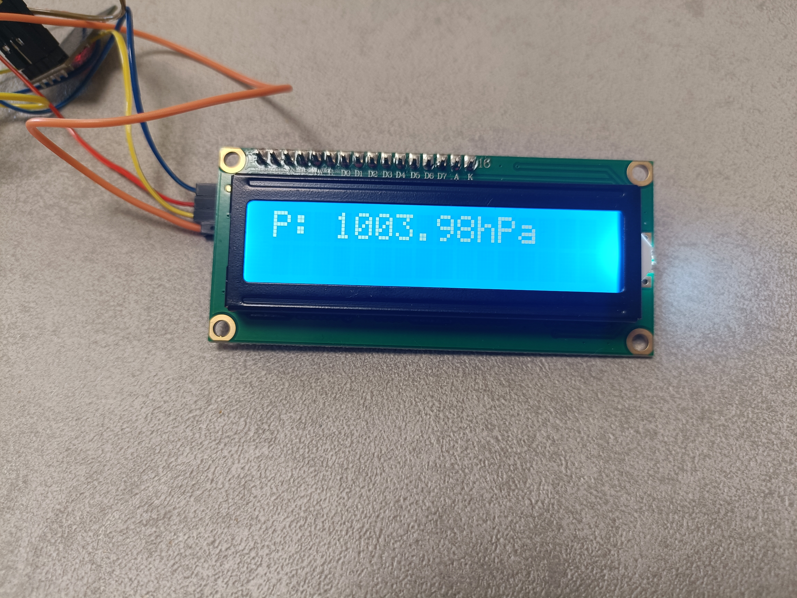
Les affichages de l’écran LCD
Humidité (en %)
La Température (en °C)
La Pression (en Hpa)

Slide 14
04
Le code Arduino

Slide 15
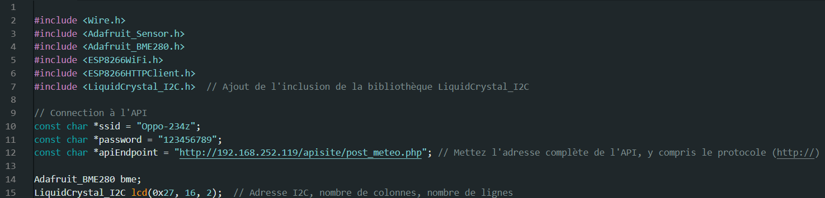
Initialisation de la connexion wifi

Slide 16
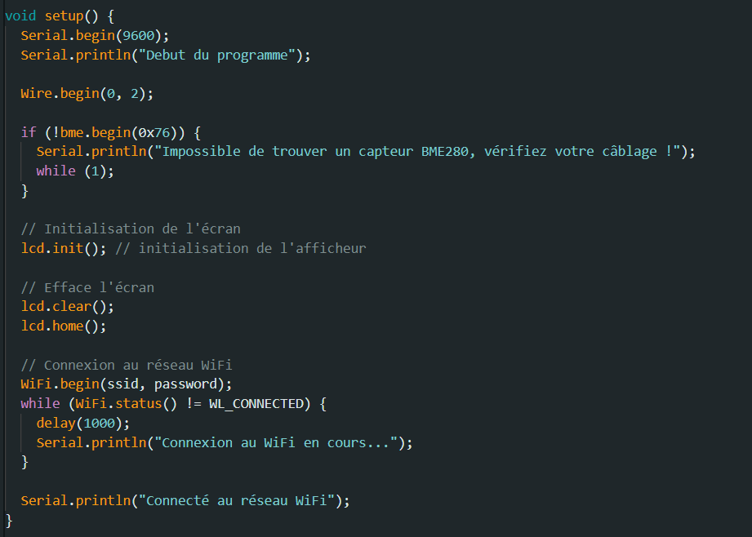
Fonction Setup

Slide 17
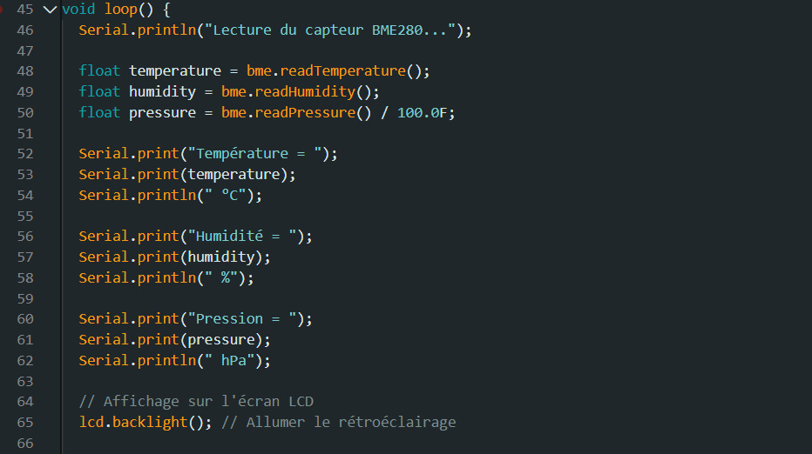
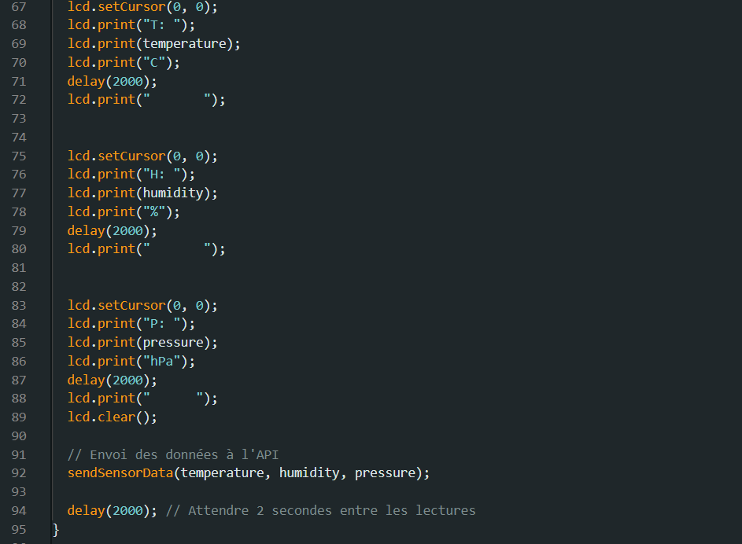
Fonction Loop

Slide 18
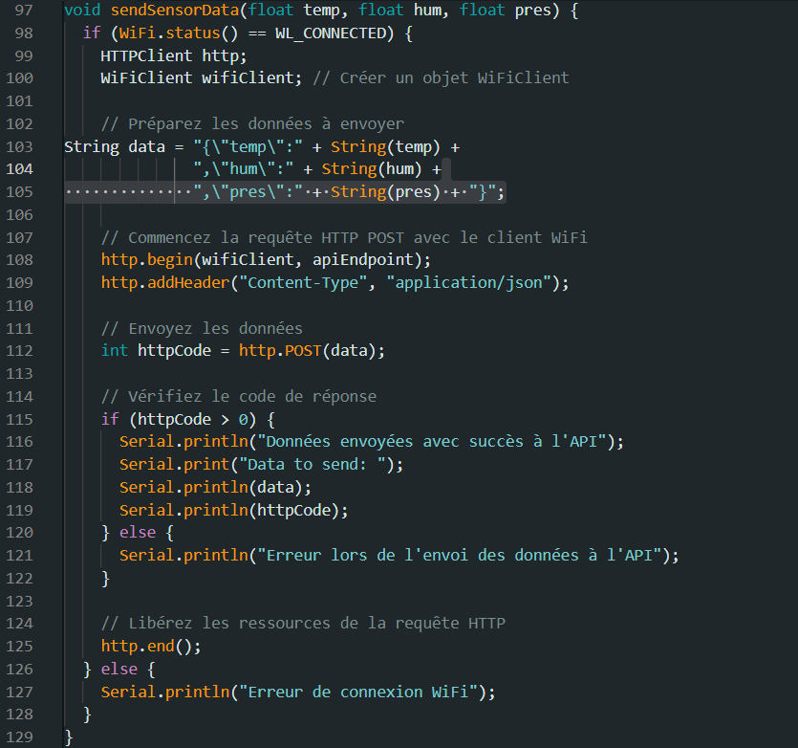
Fonction Setup

Slide 19
05
L’API et notre base de données

Slide 20
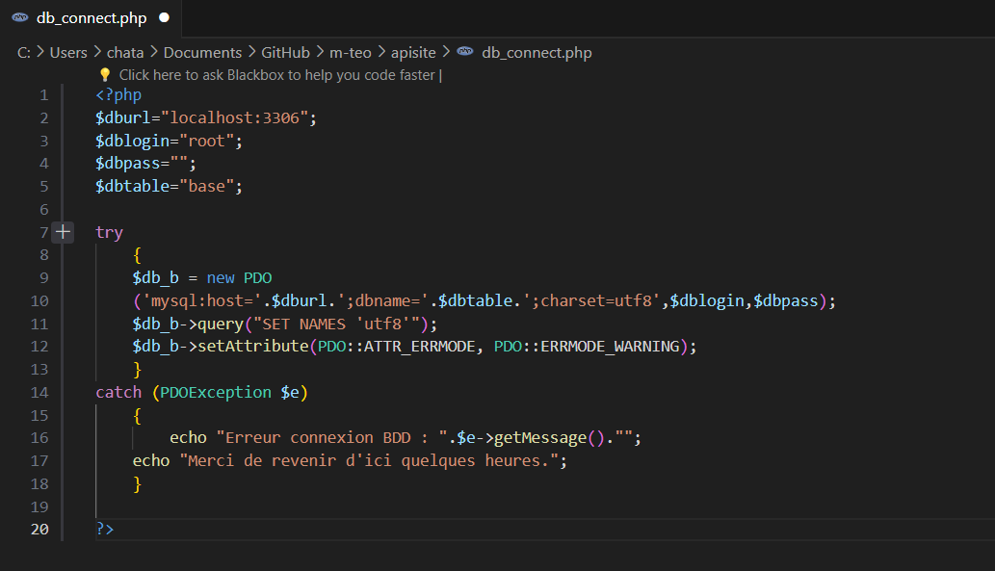
La connexion à la base de donnes

Slide 21
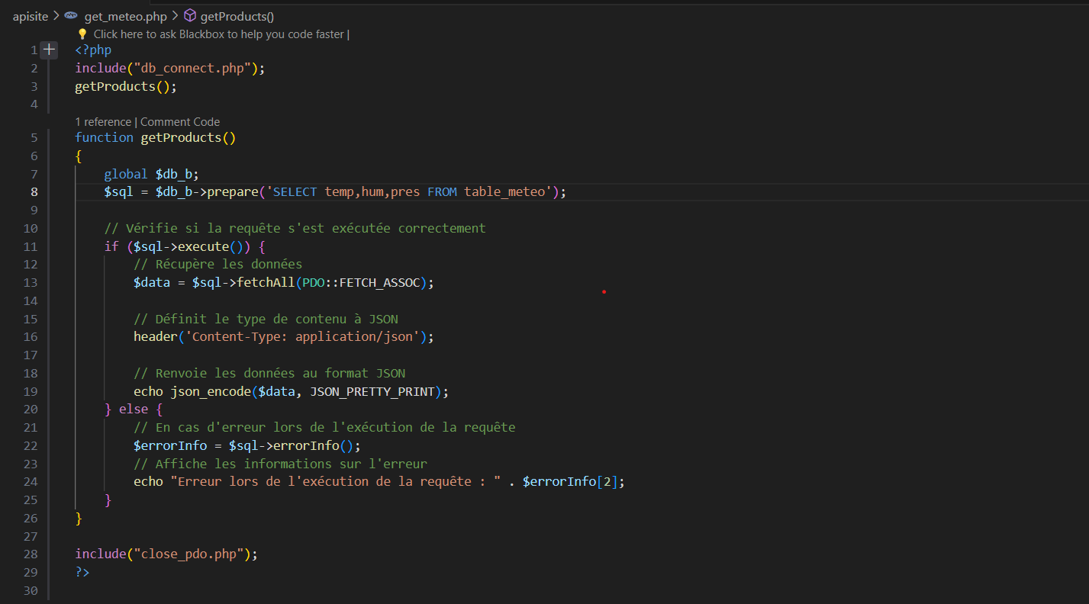
Notre fonction GET

Slide 22
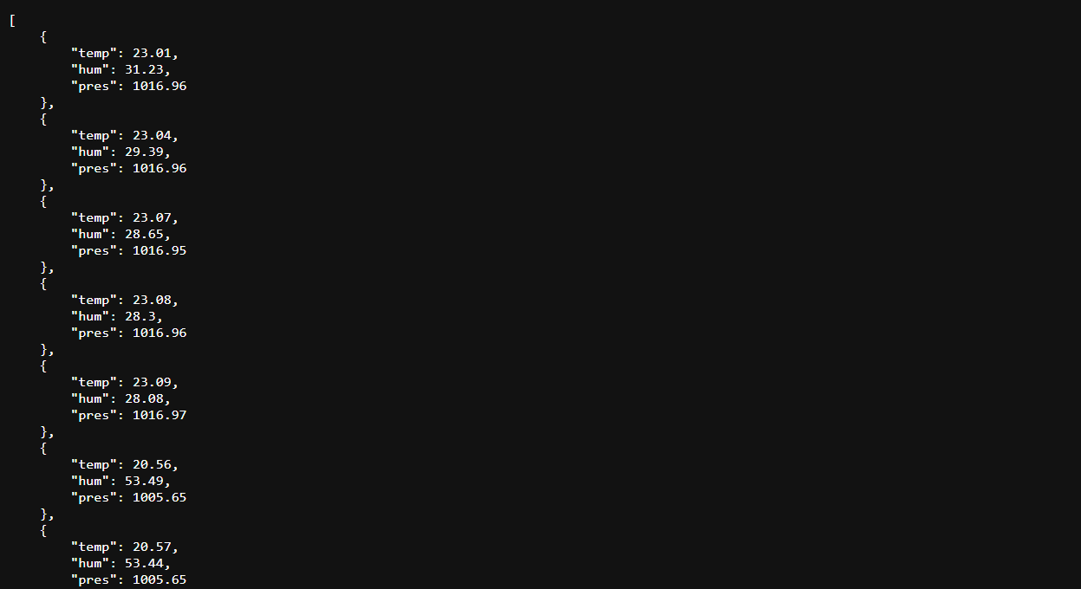
Donnés au format JSON

Slide 23
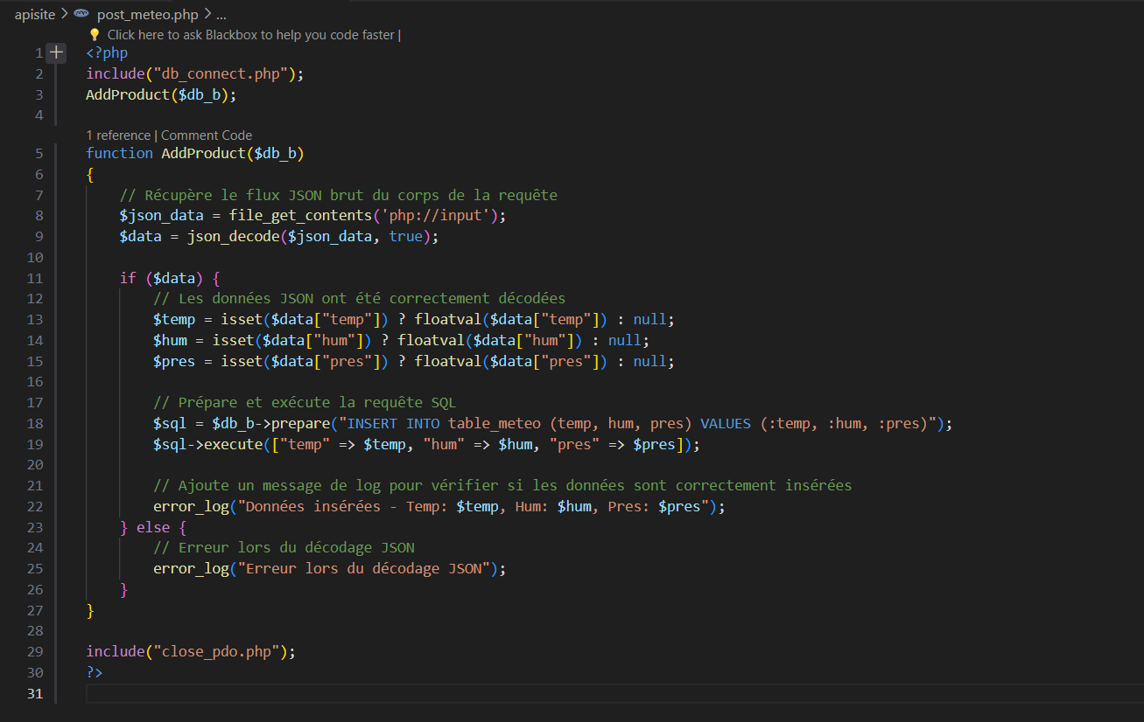
Notre fonction post

Slide 24
Notre fonction post

Slide 25
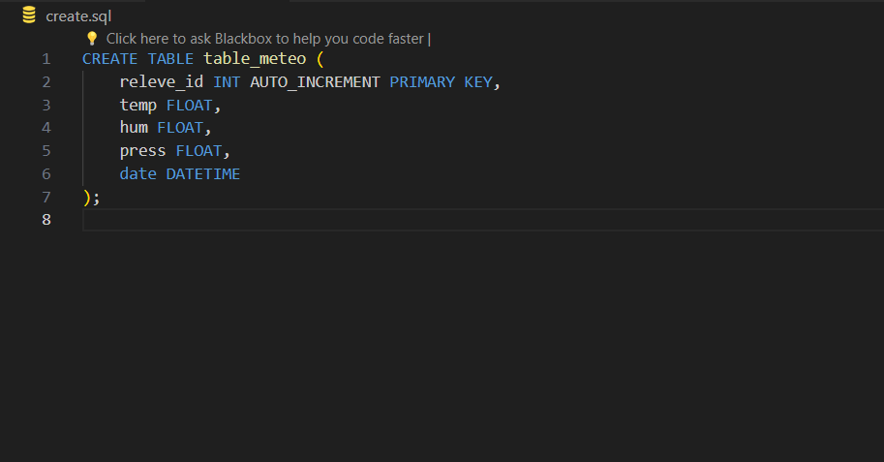
Création de notre table

Slide 26
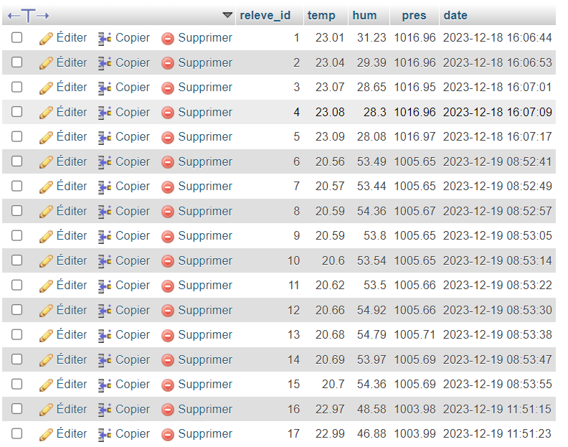
Notre table avec nos données

Slide 27
06
Le Site

Slide 28
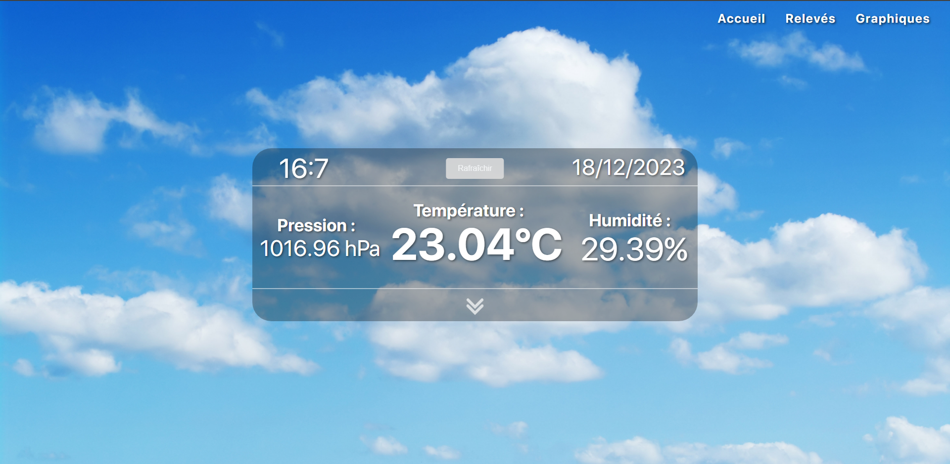
L’interface du site

Slide 29
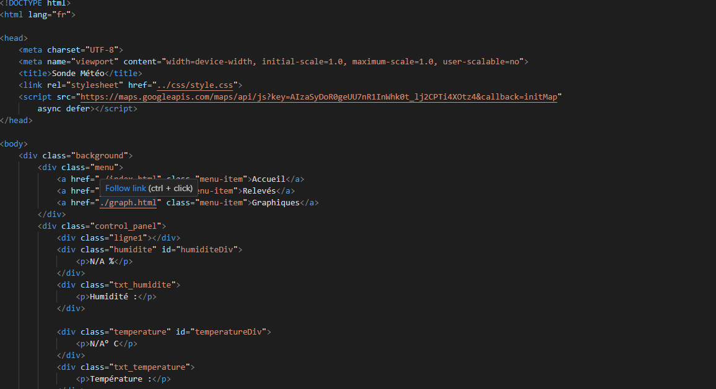
Le code HTML

Slide 30
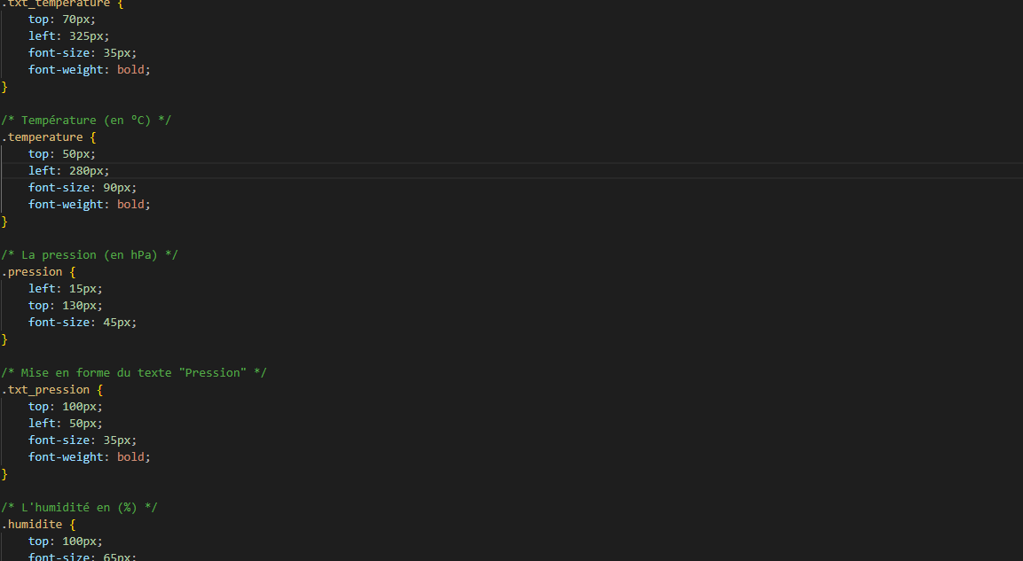
Le code CSS

Slide 31
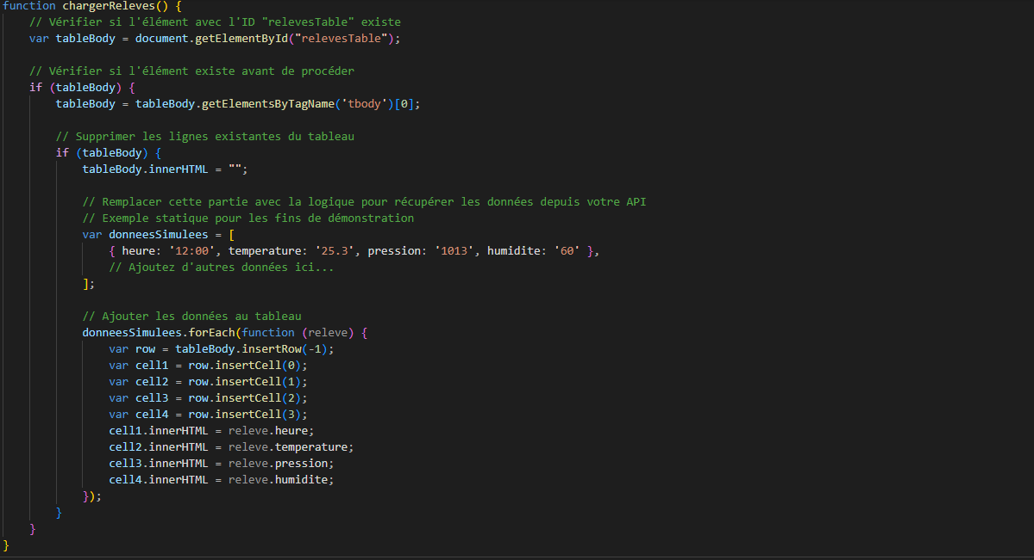
Le code JavaScript

Slide 32
07
Conclusion

Slide 33
Planning de notre projet
Jour 1
jour 2
Jour 3
Jour 4
Jour 5
Découverte et configuration du Raspberry
Création de l’API
‘’Assemblage’’ du site et de l’Api
Finalisation (création du PowerPoint)
Création du site , montage et création du code Arduino

Slide 34
Axes d’amélioriations du projet
Anticipation de changement d’adresse IP du Raspberry
Création de plusieurs tables si il y a plusieurs capteurs
Amélioration du site

Slide 35

Merci!

